Slide 1
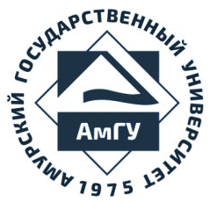
ФГБОУ ВО «Амурский государственный университет»
Факультет математики и информатики
ФГБОУ ВО «Амурский государственный университет»
Институт компьютерных и инженерных наук
Паттерн проектирования
Bridge (Мост)
Выполнил студент группы 3105-об
Буханов Д.Е.

Slide 2
Суть паттерна
1
Мост(Bridge) – это структурный паттерн проектирования, который разделяет один или несколько классов на две отдельные составляющие: абстракцию и реализацию.
Взаимодействие между слоями осуществляется через агрегацию в результате чего слои можно изменять независимо друг от друга.
12 ноября 2024 г.
Notes:
Под конец слайда медленно перейти к содержанию слоев

Slide 3
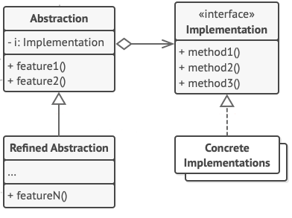
Составляющие паттерна
2
Abstraction – стандартный абстрактный слой
Implementation – общий интерфейс для слоя реализации
Concrete Implementations – реализации платформы
Refined Abstraction – расширенные абстракции
12 ноября 2024 г.
Notes:
Описать диаграмму

Slide 4
Применение паттерна
3
Данный паттерн возможно применить при следующих ситуациях:
Когда необходимо разделить монолитный класс содержащий в себе несколько реализаций какой-либо функциональности
Когда необходимо расширять класс в двух независимых плоскостях
Когда необходимо изменить слой реализации не трогая интерфейс и наоборот
12 ноября 2024 г.

Slide 5
Шаги реализации паттерна
4
У паттерна можно выделить следующие шаги построения:
Определить, существует ли в классах два непересекающихся направлений (Например: фронт-энд и бэк-энд)
Выделить общие операции платформ. На основе данных операций создать общий интерфейс для слоя реализации
Для каждой платформы создать класс, реализующий базовый интерфейс слоя реализации.
12 ноября 2024 г.

Slide 6
Шаги реализации паттерна
5
Выделить общие операции, необходимые пользователям, и на их основе создать общий базовый класс для абстрактной части. Добавить в данный класс ссылку на объект реализации.
Если имеется несколько вариаций абстракции, то они должны наследоваться от базового класса для абстрактной части.
12 ноября 2024 г.

Slide 7
Пример паттерна
6
Давайте представим, что в один не очень хороший день перед вам поручили написать бота для скачивания видео с различных площадок.
Изучив предметную область вы выяснили, что в коде отвечающим за работу с видео есть 2 независимые части - часть, которая работает с социальными сетями и та, что работает с пользователем.
12 ноября 2024 г.

Slide 8
Реализация паттерна
7
IPlatform – общий интерфейс для слоя реализации
YouTube и TikTok – реализации платформ
BaseUser – класс для работы с пользователем
12 ноября 2024 г.

Slide 9
Реализация паттерна
8
interface IPlatform{
/// Функция для скачивания видео
/// linck - ссылка на видео
public string download_video(string linck);
/// Функция для выдачи описания к видео
public string get_description(string linck);
/// Функция для выдачи автора видео
public string get_author(string linck);
/// …
}
12 ноября 2024 г.

Slide 10
Реализация паттерна
9
class YouTube: IPlatform{
public string download_video(string linck){
/// Какая-то логика которая скачивает видео с помощью API
}
public string get_description(string linck){
/// Какая-то логика которая выдает описание к видео
}
public string get_author(string linck){
/// Какая-то логика которая выдает автора видео
}
/// …
}
12 ноября 2024 г.

Slide 11
Реализация паттерна
10
class BaseUser{
/// Ссылка на объект реализации (вместо класса работать будет он)
protected IPlatform platform;
/// Конструктор класса. В нем получаем объект реализации
public BaseUser(IPlatform platform){ this.platform = platform; }
/// Скачиваем видео
public string video(string linck){
// Делегирование работы объекту реализации
return platform.download_video(linck);
}
/// Скачиваем описание
public string description(string linck){ return platform.get_description(linck); }
}
12 ноября 2024 г.

Slide 12
Реализация паттерна
11
class Program{
static void Main(){
YouTube platform = new YouTube(); // Создаем объект-платформу
// Создаем объект-интерфейс и передаем ему платформу
BaseUser inter = new BaseUser(platform);
// Работаем с платформой через интерфейс
string res;
res = inter.description("https..."); // Получаем описание каково-то видео
Console.WriteLine($"Description: {res}");
res = inter.video("https...");// Скачиваем какое-то видео
Console.WriteLine($"Downloaded video: {res}");
}}
12 ноября 2024 г.

Slide 13
Реализация паттерна
12
class SuperUser: BaseUser{
public SuperUser(IPlatform platform): base(platform){}
/// Функция для выдачи автора видео
public string author(string linck){
return platform.get_author(linck);
}
/// Функция для выдачи количества просмотров у видео
public int showers(string linck){
return platform.get_showers(linck);
}
///…
}
12 ноября 2024 г.

Slide 14
Преимущества и недостатки паттерна
13
Можно выделить следующие преимущества:
Возможность строить платформо-независимое ПО
Скрывает лишние детали реализации платформы от клиентского кода
Реализует принцип открытости/закрытости (завершенные классы открыты для расширения но закрыты для изменения)
Возможность изменения одного слоя без обязательных изменений в другом
Недостатки паттерна:
Усложнение кода из-за введения новых интерфейсов и классов
12 ноября 2024 г.

Slide 15
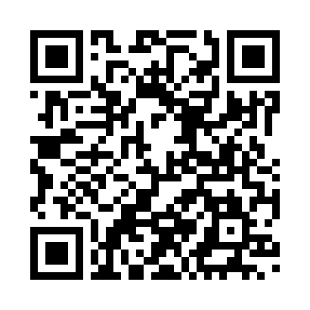
Репозиторий с примерами паттерна
14
Содержимое репозитория:
Task_1 – задача рассмотренная в этой презентации
Presentation – эта презентация + доклад
12 ноября 2024 г.

